Slide 1
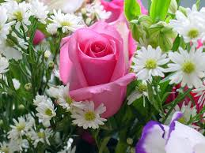
স্বাগতম

Slide 2
পরিচিতি
মোঃ মজিবুর রহমান
ভাষা শিক্ষক
সরকারি টেকনিক্যাল স্কুল ও কলেজ
নেত্রকোণা
শ্রেণিঃ নবম
বিষয়ঃ বাংলা
শিক্ষার্থীর সংখ্যাঃ 94 জন
সময়ঃ ৫০ মিনিট
তারিখঃ 12/০9/২০১9

Slide 3
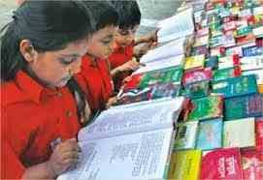

Slide 4
আজকের পাঠ
বই পড়া
প্রমথ চৌধুরী

Slide 5
শিখনফল
এ পাঠ শেষে শিক্ষার্থীরা---
১। লেখক প্রমথ চৌধুরীর পরিচয় বলতে পারবে।
২। নতুন শব্দের (শৌখিন, উদ্বাহু, জজ) অর্থ বলতে পারবে।
৩। বই পড়ার গুরুত্ব ব্যাখ্যা করতে পারবে।
৪। ‘পাশ করা ও শিক্ষিত হওয়া এক বস্তু নয়, এ সত্য স্বীকার করতে আমরা কুন্ঠিত হয়’-কথাটির তাৎপর্য বিশ্লেষণ করতে পারবে।

Slide 6
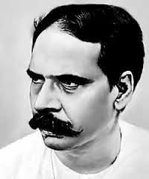
লেখক পরিচিতি
জন্মঃ
মৃত্যুঃ
পৈতৃক নিবাসঃ
গ্রন্থঃ
এম,এ, পাশঃ
ছদ্ম নামঃ

Slide 7
৭ই আগস্ট ১৮৬৮ খ্রীঃ
২রা সেপ্টেম্বর ১৯৪৬ সালে
পাবনা জেলার হরিপুর গ্রাম
বীরবলের হালখাতা,রায়তের কথা
১৮৯০ সাল কলকাতা বিশ্ববিদ্যালয়
বীরবল

Slide 8
আদর্শ পাঠ
সরব পাঠ

Slide 9
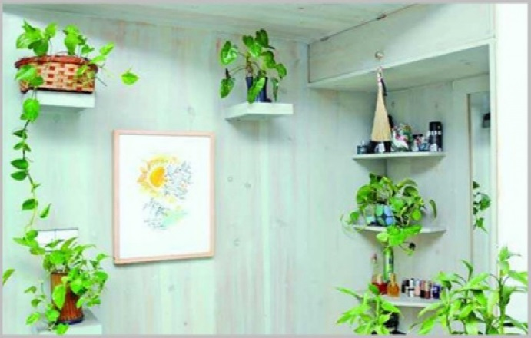
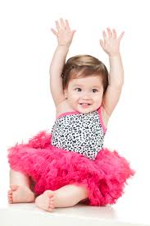
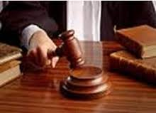
নতুন শব্দ
শৌখিন
রুচিবান
উদ্বাহু
ঊর্ধ্ববাহু
জজ
বিচারক

Slide 10
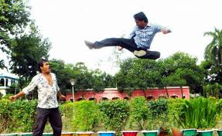
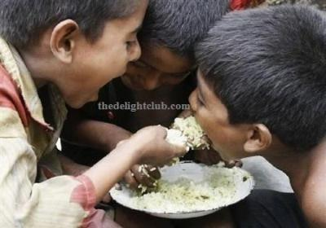
নতুন শব্দ
প্রচ্ছন্ন
গোপন
অব্যাহতি
মুত্তি
কারদানি
বাহাদুরি
উদরপূর্তি
পেট ভরানো

Slide 11
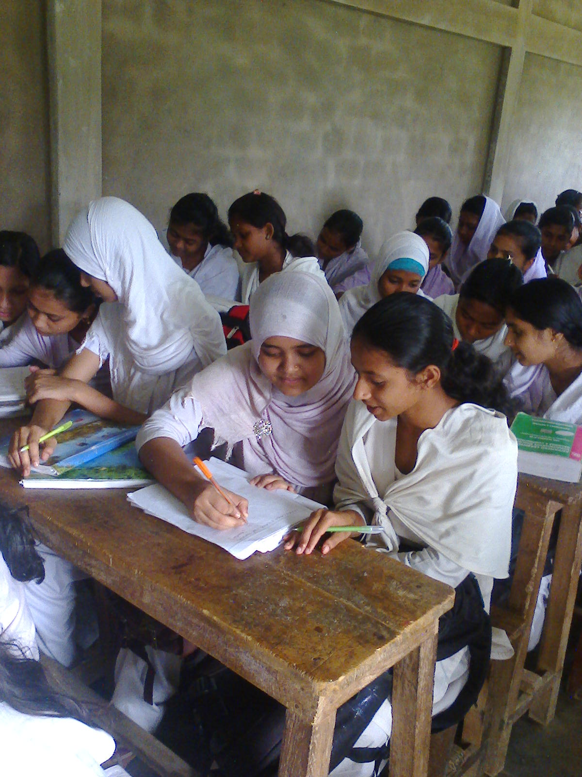
জোড়ায় কাজ
প্রচ্ছন্ন, অব্যাহতি, কারদানি, উদরপূর্তি অর্থ লিখ।

Slide 12
দেখ-
প্রচ্ছন্ন
গোপন
অব্যাহতি
মুত্তি
কারদানি
বাহাদুরি
উদরপূর্তি
পেট ভরানো

Slide 13
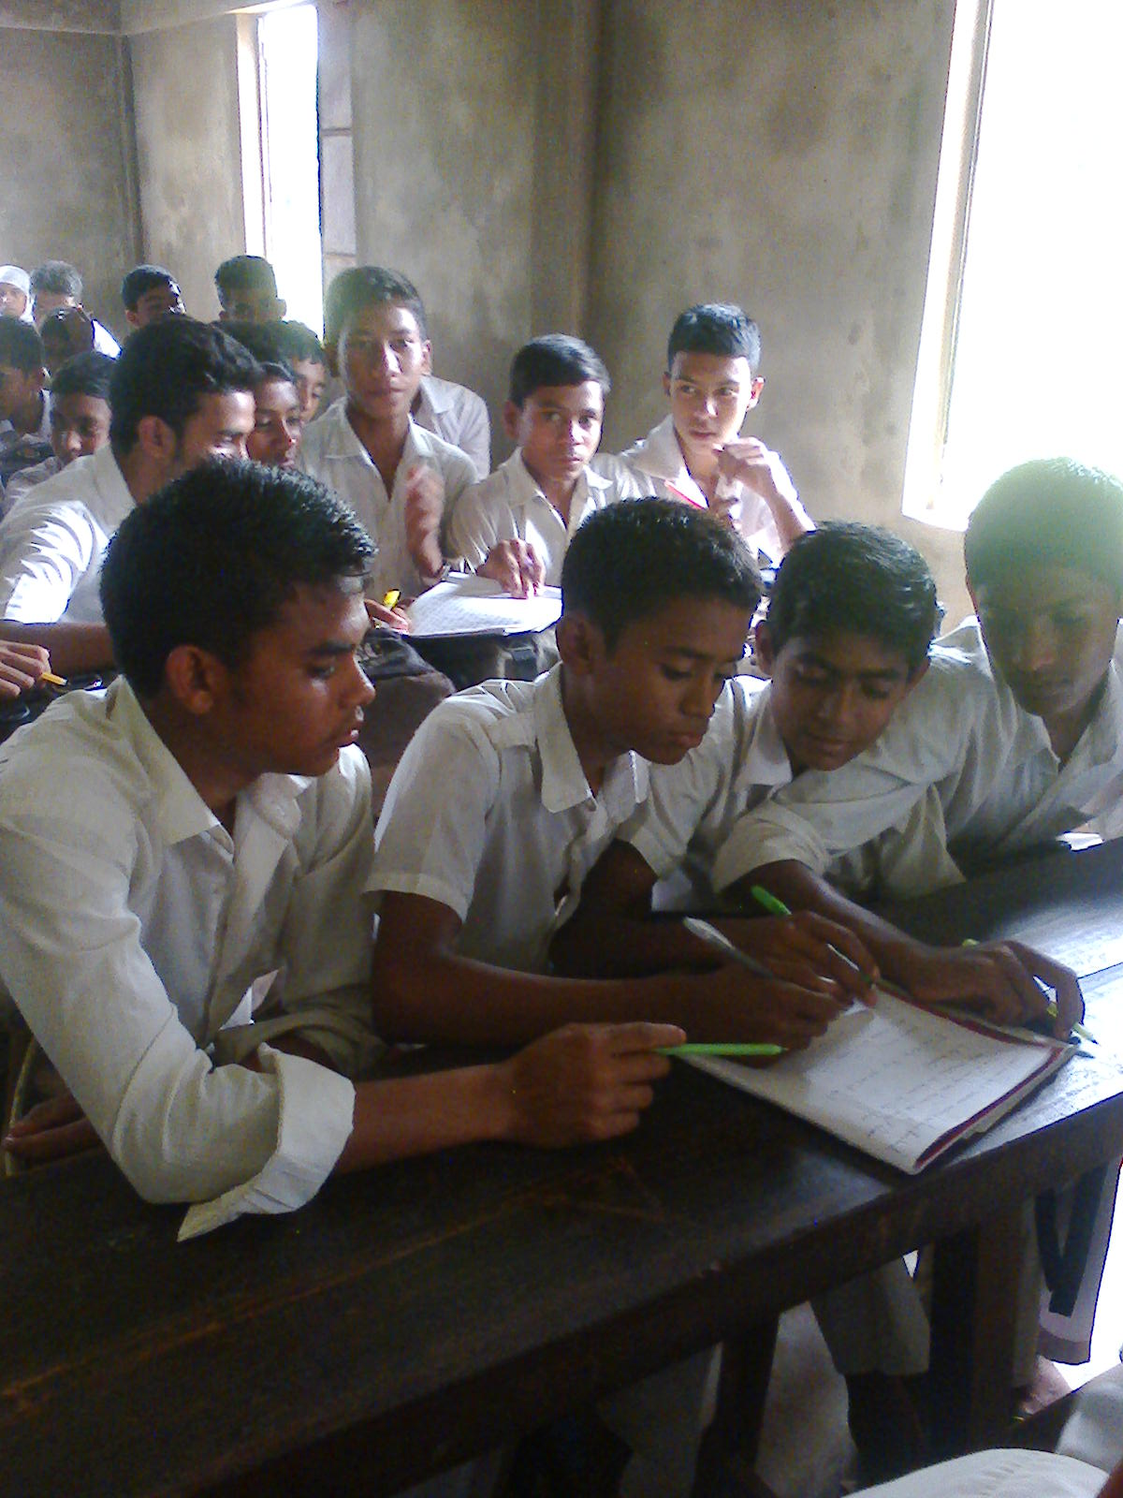
দলীয় কাজ
বই পড়ার গুরুত্ব সম্পর্কে লিখ।

Slide 15
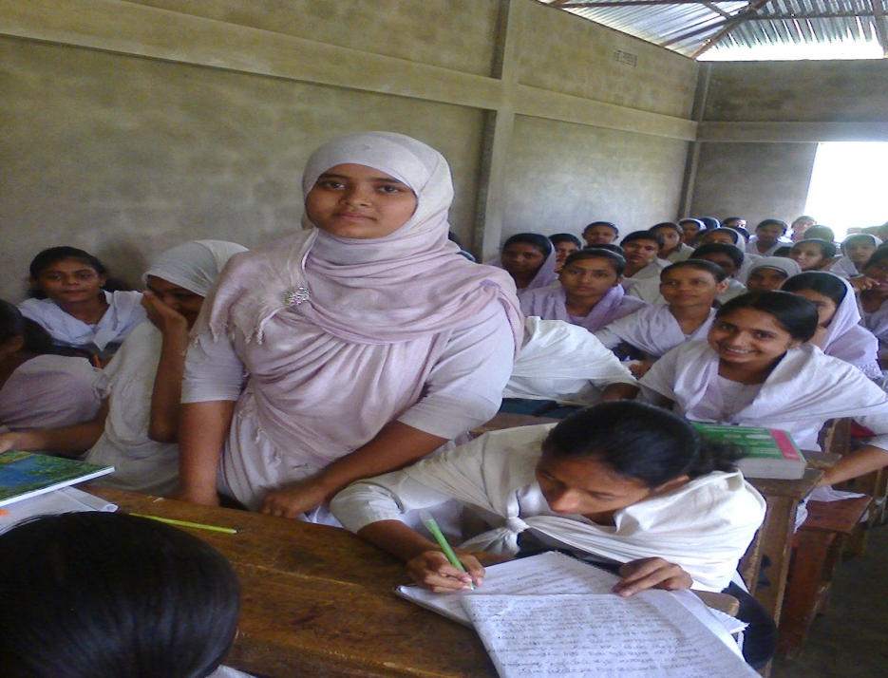
মূল্যায়ন
১। প্রমথ চৌধুরী কোথায় জন্মগ্রহণ করেন?
২। ভাঁড়েও ভবানী, স্বশিক্ষিত, জীর্ণ শব্দের অর্থ বল।
৩। বই পড়ার গুরুত্ব বল।
৪। ‘আমাদের প্রচলিত শিক্ষা ব্যবস্থায় শিক্ষা মানেই সার্টিফিকেট লাভকে বুঝায়’- সংক্ষেপে বল।

Slide 16
বাড়ির কাজ
‘প্রচলিত শিক্ষা কিভাবে স্বশিক্ষিত হবার শক্তি নষ্ট করে দেয়’- এ সম্পর্কে তোমার মতামত লিখে আনবে।

Slide 17
ধন্যবাদ

